Slide 1
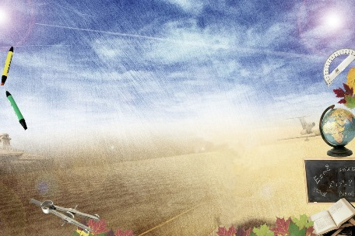
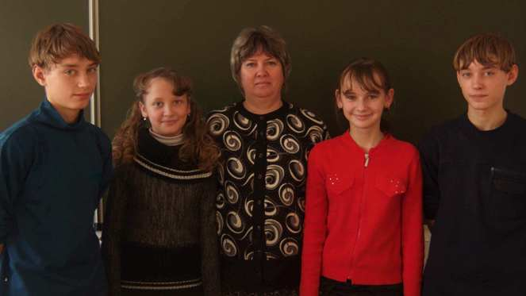
Творческий проект учащихся 7 класса «СИММЕТРИЯ ВОКРУГ НАС». (Избранное)

Slide 2
Опорный сигнал-это наглядная схема, в которой закодировано содержание темы урока… Наглядность облегчает понимание нового материала и его закрепление в памяти. Человеку свойственно мыслить образами…
В.Ф.Шаталов («Собеседник»№50,1986г.)

Slide 3
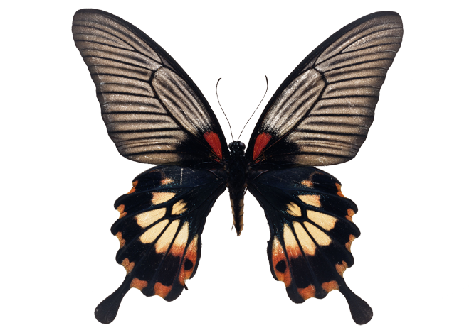
О.С.
Ц.С.
А
L
А
О
А
А1
А1
α
С.О.П.
А1

Slide 4
Я в цветочке, я в листочке Я в жучке, и в паучке Я в снежинке, и в слезинке Я в узоре на ковре Я в быту, в архитектуре Я в обоях на стене Я в искусстве, я в науке В человеке Я -везде!!!

Slide 5
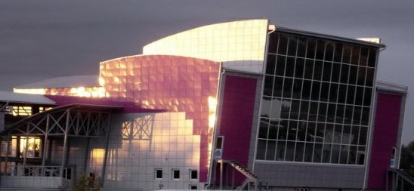
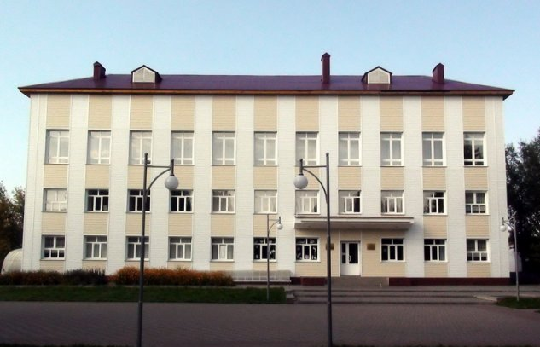
Симметрия в архитектуре
В творениях человека
симметрия больше всего проявляется в архитектуре
Бассейн «Дельфин». Детская школа искусств.
Р.п. Саргатское, ул. Солнечная. Р.п. Саргатское, ул. Октябрьская/17.
Осевая симметрия

Slide 6
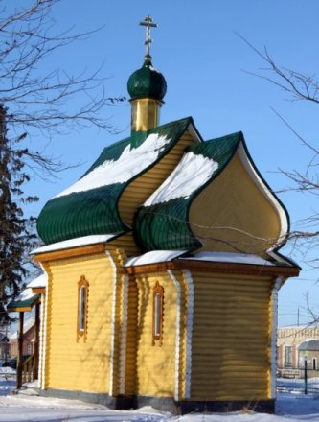
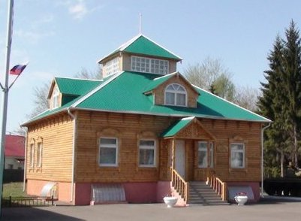
Саргатский историко-краеведческий музей.
Р.п. Саргатское, ул. Октябрьская/30.
Часовня.
Р.п. Саргатское,
ул. Октябрьская.
Осевая симметрия
Симметрия подобия

Slide 7
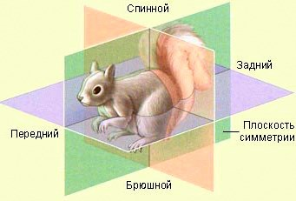
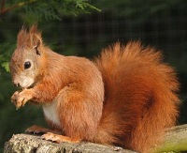
Симметрия в природе
Двусторонняя симметрия (тело можно разделить на две зеркальные половинки только одной плоскостью)

Slide 8
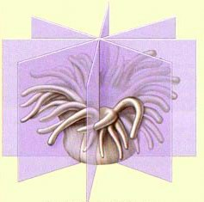
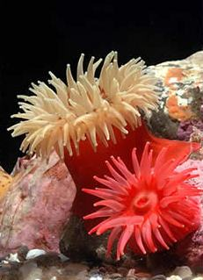
Природа - удивительный творец и мастер.
Радиальная или лучевая симметрия

Slide 9
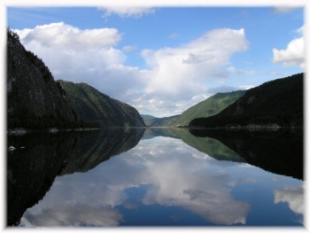
Каждая из половинок служит зеркальным отражением другой, а разделяющая их плоскость называется зеркальной плоскостью.
Зеркальная симметрия

Slide 10
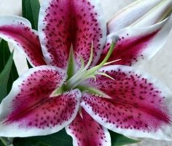
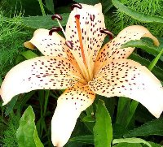
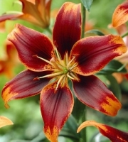
Удивительно симметричны лепестки лилий
Центральная симметрия

Slide 11
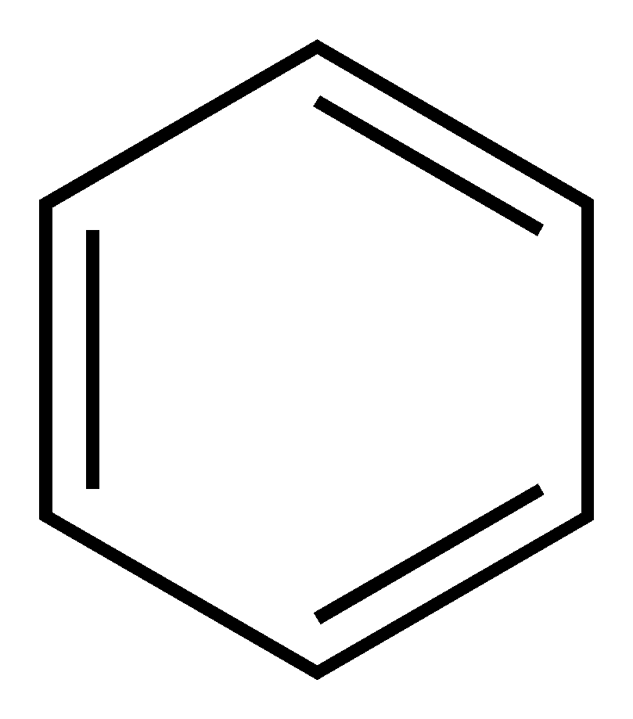
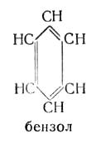
Симметрия в науке
Химия
Структурная формула бензола С6Н6 привлекает своей красотой, в основе формулы лежит правильный шестиугольник, обладающий многими видами симметрии.

Slide 12
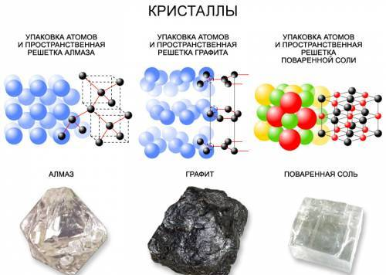
Физика
Почти все кристаллы, встречающиеся в природе, имеют центр, ось или плоскость симметрии.

Slide 13
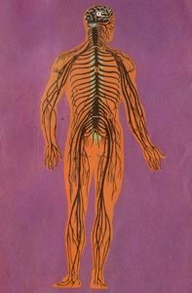
Анатомия
Человеческое тело построено зеркально симметрично.

Slide 14
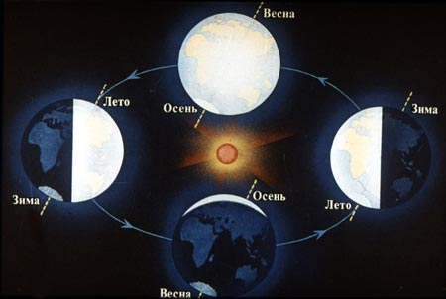
Астрономия
Симметричное движение.
(Наклон оси вращения Земли и времена года)

Slide 15
Бордюры, симметричные относительно вертикальной оси:
1)
2)
3)
4)

Slide 16
5)
6)
7)

Slide 17
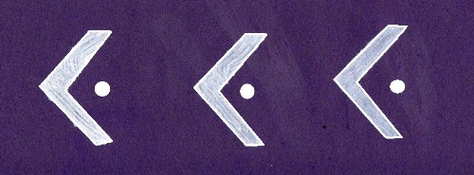
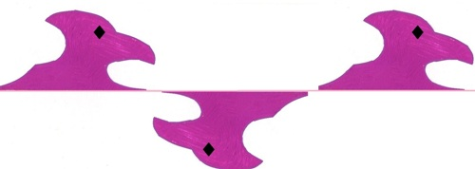
Бордюры, симметричные относительно горизонтальной оси:
1)
2)
3)

Slide 18
4)
5)
6)
7)

Slide 19
Бордюры, имеющие две оси симметрии:
1)
2)
3)

Slide 20
4)
5)
6)
7)

Slide 21
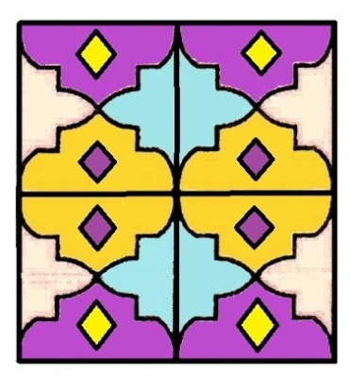
Геометрический орнамент
Использование при росписи оконных витражей.

Slide 22
Бордюры и орнаменты
Придуманные нами орнаменты и бордюры, можно использовать :
в резьбе по дереву – 3.2
узор для вязания -1.1
оформление новогодних игрушек-2.7
ювелирные украшения-3.4
ковровые изделия -3.3
керамическая плитка-1.3
при оформлении кондитерских изделий-1.4
фрагменты одежды-1.7
для линолеума-3.5
тротуарная плитка-3.7
детали обуви-2.4
ткани-2.3
головные платки-3.6
литье металла-1.2
рисунок для обоев-2.5
подарочная упаковка-2.2
зеленое ограждение-3.1
для музыкальных инструментов-1.6
для вышивания-2.6
для оформления жилого помещения-1.5
деревянные ограждения-2.1

Slide 23
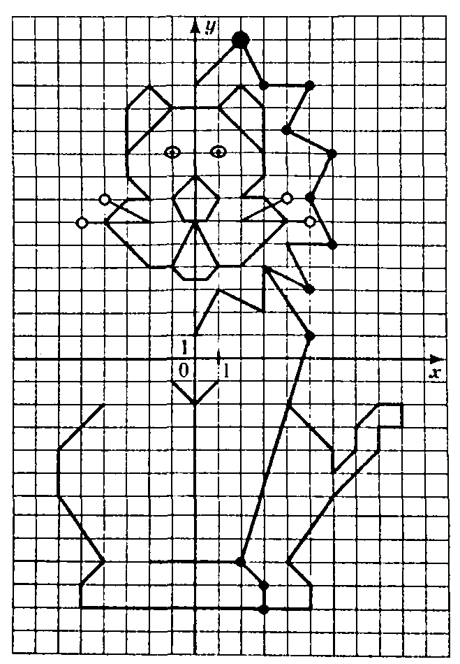
1.
(2;14), (0;12), (-2;14), (-3;12),
(-5;12), (-4;10), (-6;9) , (-5;7),
(-6;5), (-4;5), (-5;3), (-3;4),
(-3;2), (-1;3), (0;1).
(-5;1), (-3;4), (-2;-9)
(-3;-10), (-3;-11).

Slide 24
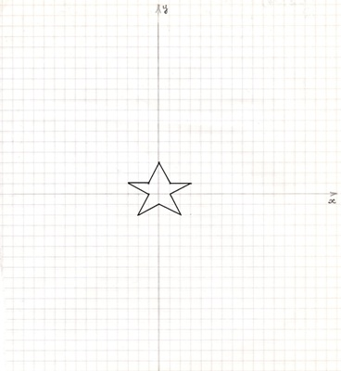
Осевая симметрия относительно оси ординат Оу
2.
о

Slide 25
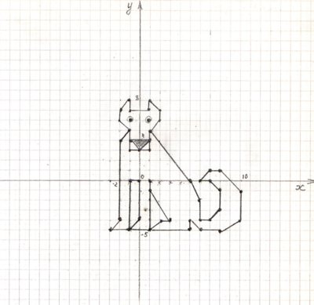
Осевая симметрия относительно оси ординат
3.
«Волк»
(-1;7), (-1;8), (-2;7), (-2;6), (-1;5), (-1;3), (1;3), (1;5), (2;6), (2;7), (1;8), (1;7), (-1;5), (-2;4), (-2;-4), (-3;-5), (-1;-5), (-1;0), (0;0), (0;-4), (-1;-5), (1;-5), (1;0), (1;-1), (3;-4), (2;-4), (1;-5), (5;-5), (5;-4), (6;-5), (8;-5), (10;-4), (10;-1), (8;1), (7;1), (6;0), (7;0), (8;-1), (8;-3), (7;-4), (6;-4), (6;-2), (5;0), (1;5).
Нос:(-1;4),(0;3),(1;4). Глаза(-1;6), (1;6)

Slide 26
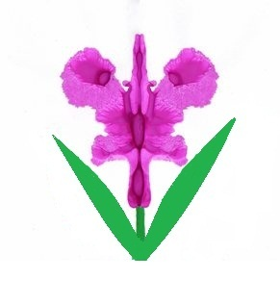
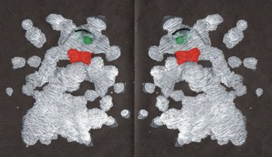
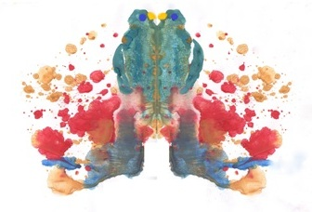
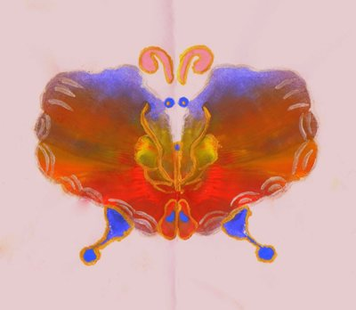
Обычная кляксография
Цветок ириса
Мышиные разборки
Попугайчики Кеша и Геша
Бабочка Пестрянка

Slide 27
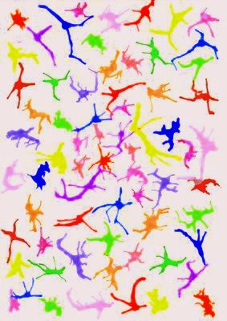
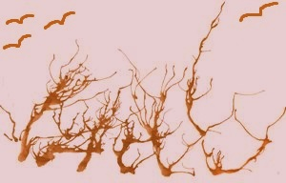
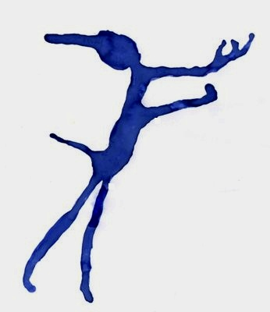
Кляксография с трубочкой
Новогодний фейерверк
Унылая пора
Танцовщик

Slide 28
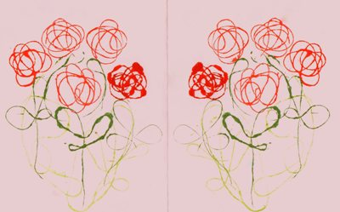
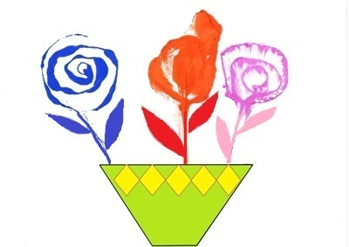
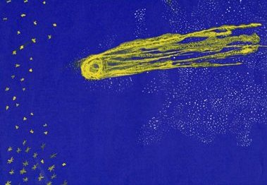
Кляксография с ниточкой
Букеты роз
Ваза с цветами
Комета

Slide 29
Учеба-это путь к знанию. А в пути случается всякое – непогода, бездорожье, ухабины…
В.Ф.Шаталов
(«Точка опоры»)

